Slide 1
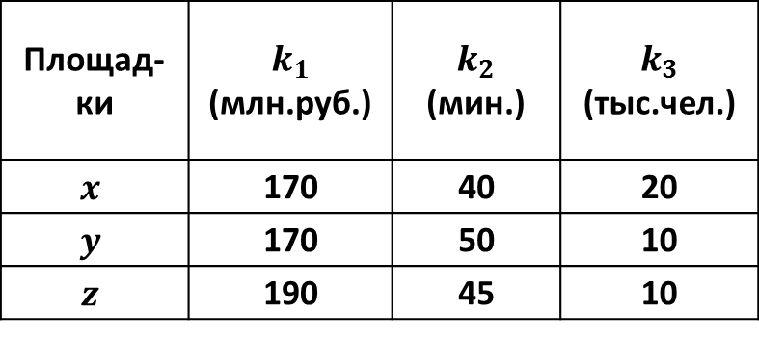
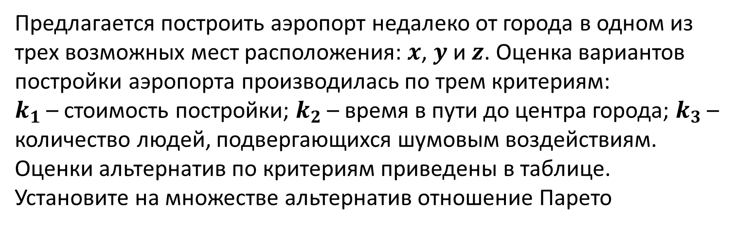
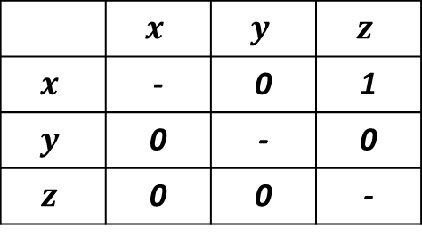
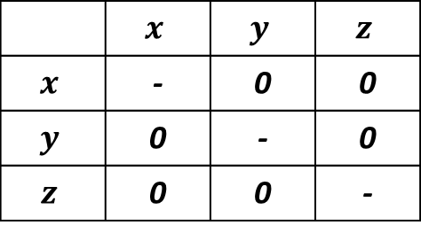
Предлагается построить аэропорт недалеко от города в одном из трех возможных мест расположения: $x$, $y$ и $z$. Оценка вариантов постройки аэропорта производилась по трем критериям:
$k_{1}$ – стоимость постройки; $k_{2}$ – время в пути до центра города; $k_{3}$ – количество людей, подвергающихся шумовым воздействиям.
Оценки альтернатив по критериям приведены в таблице. Установите на множестве альтернатив отношение Парето
Варианты ответов:
Таблица исходных данных
 | $$x$$ | $$y$$ | $$z$$
$$x$$ | - | 0 | 1
$$y$$ | 0 | - | 0
$$z$$ | 0 | 0 | -
Площад-ки | $k_{1}$ (млн.руб.) | $$k_{2}$$ (мин.) | $$k_{3}$$ (тыс.чел.)
$$x$$ | 170 | 40 | 20
$$y$$ | 170 | 50 | 10
$$z$$ | 190 | 45 | 10
1.
 | $$x$$ | $$y$$ | $$z$$
$$x$$ | - | 0 | 0
$$y$$ | 0 | - | 0
$$z$$ | 0 | 0 | -
2.

Slide 2
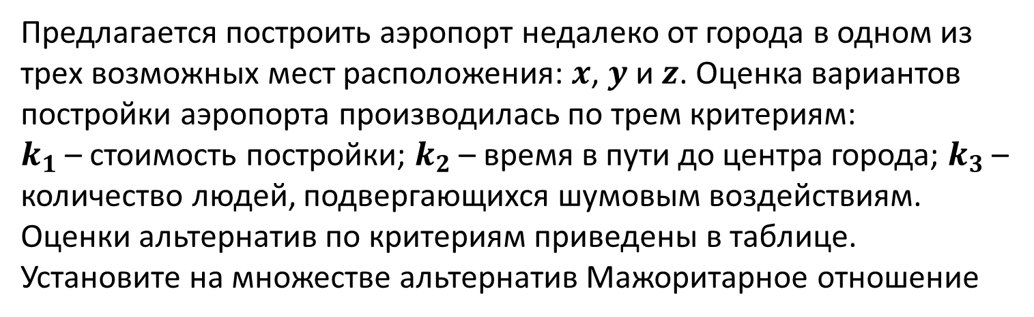
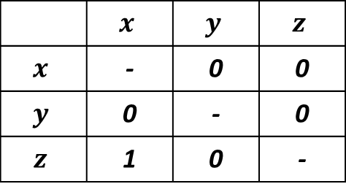
Предлагается построить аэропорт недалеко от города в одном из трех возможных мест расположения: $x$, $y$ и $z$. Оценка вариантов постройки аэропорта производилась по трем критериям:
$k_{1}$ – стоимость постройки; $k_{2}$ – время в пути до центра города; $k_{3}$ – количество людей, подвергающихся шумовым воздействиям.
Оценки альтернатив по критериям приведены в таблице. Установите на множестве альтернатив Мажоритарное отношение
Варианты ответов:
Таблица исходных данных
 | $$x$$ | $$y$$ | $$z$$
$$x$$ | - | 0 | 1
$$y$$ | 0 | - | 0
$$z$$ | 0 | 0 | -
Площад-ки | $k_{1}$ (млн.руб.) | $$k_{2}$$ (мин.) | $$k_{3}$$ (тыс.чел.)
$$x$$ | 170 | 40 | 20
$$y$$ | 170 | 50 | 10
$$z$$ | 190 | 45 | 10
1.
 | $$x$$ | $$y$$ | $$z$$
$$x$$ | - | 0 | 0
$$y$$ | 0 | - | 0
$$z$$ | 1 | 0 | -
2.

Slide 3
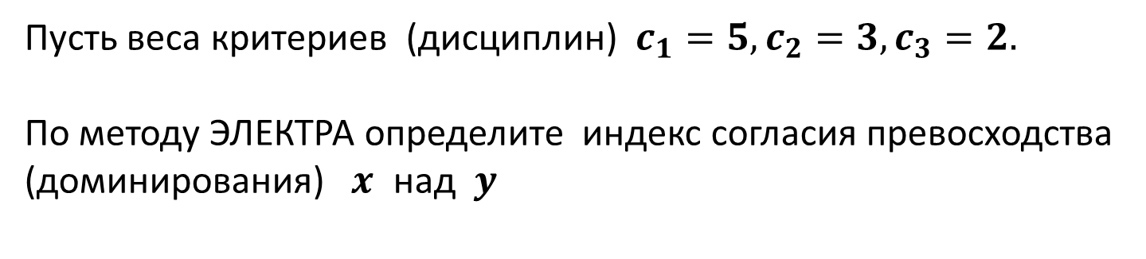
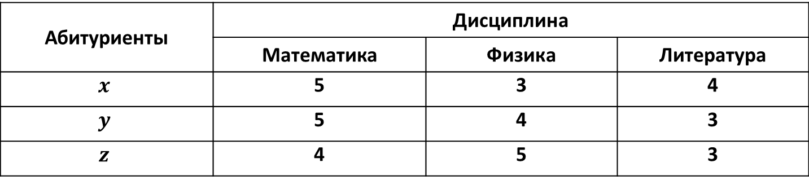
Пусть Х представляет собой множество абитуриентов, принимающих участие в конкурсных экзаменах при поступлении в технический вуз, оценки которых по трем дисциплинам в пятибалльной шкале приведены в таблице
Абитуриенты | Дисциплина
 | Математика | Физика | Литература
$$x$$ | 5 | 3 | 4
$$y$$ | 5 | 4 | 3
$$z$$ | 4 | 5 | 3
Пусть веса критериев (дисциплин) $c_{1}=5,c_{2}=3,c_{3}=2.$
По методу ЭЛЕКТРА определите индекс согласия превосходства (доминирования) $x$ над $y$

Slide 4
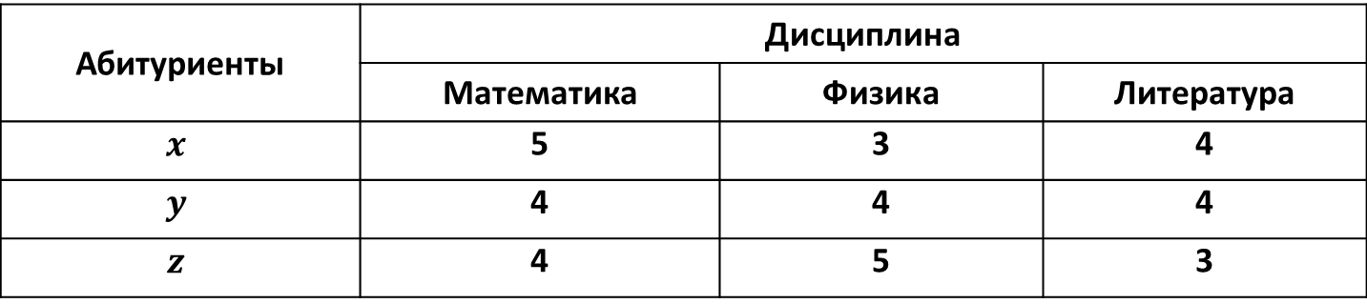
Пусть Х представляет собой множество абитуриентов, принимающих участие в конкурсных экзаменах при поступлении в технический вуз, оценки которых по трем дисциплинам в пятибалльной шкале приведены в таблице
Абитуриенты | Дисциплина
 | Математика | Физика | Литература
$$x$$ | 5 | 3 | 4
$$y$$ | 4 | 4 | 4
$$z$$ | 4 | 5 | 3
Пусть веса критериев (дисциплин) $c_{1}=5,c_{2}=3,c_{3}=2.$
По методу ЭЛЕКТРА определите индекс согласия превосходства (доминирования) $x$ над $y$

Slide 5
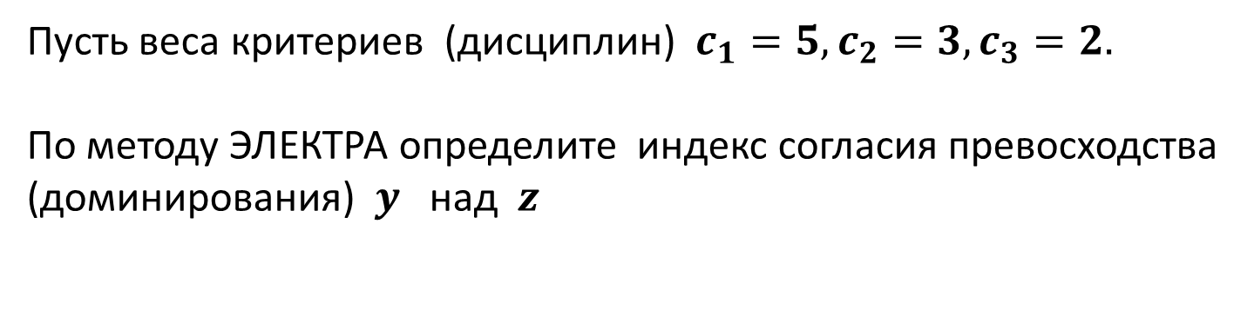
Пусть Х представляет собой множество абитуриентов, принимающих участие в конкурсных экзаменах при поступлении в технический вуз, оценки которых по трем дисциплинам в пятибалльной шкале приведены в таблице
Абитуриенты | Дисциплина
 | Математика | Физика | Литература
$$x$$ | 5 | 3 | 4
$$y$$ | 4 | 4 | 4
$$z$$ | 4 | 5 | 3
Пусть веса критериев (дисциплин) $c_{1}=5,c_{2}=3,c_{3}=2.$
По методу ЭЛЕКТРА определите индекс согласия превосходства (доминирования)$y$ над $z$

Slide 6
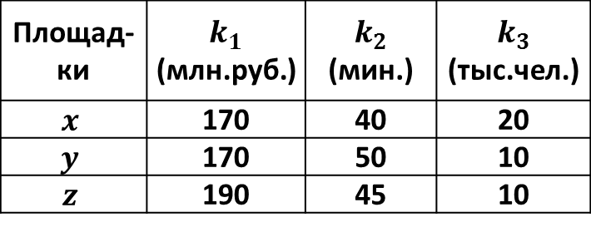
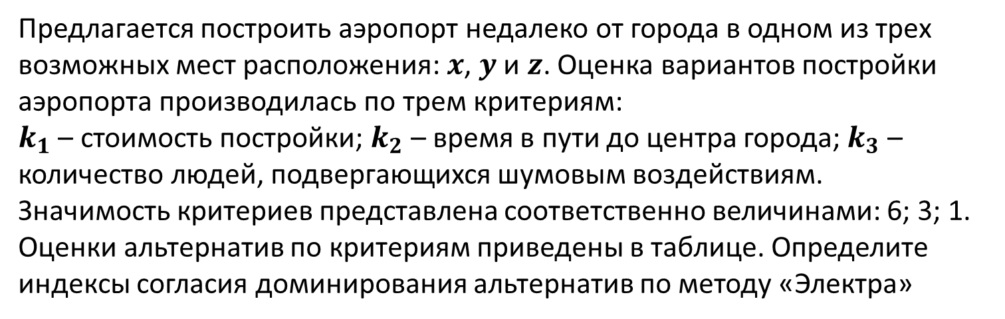
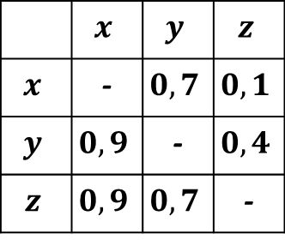
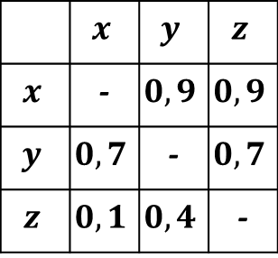
Предлагается построить аэропорт недалеко от города в одном из трех возможных мест расположения: $x$, $y$ и $z$. Оценка вариантов постройки аэропорта производилась по трем критериям:
$k_{1}$ – стоимость постройки; $k_{2}$ – время в пути до центра города; $k_{3}$ – количество людей, подвергающихся шумовым воздействиям.
Значимость критериев представлена соответственно величинами: 6; 3; 1. Оценки альтернатив по критериям приведены в таблице. Определите индексы согласия доминирования альтернатив по методу «Электра»
Таблица исходных данных
Варианты ответов:
1.
2.
Площад-ки | $k_{1}$ (млн.руб.) | $$k_{2}$$ (мин.) | $$k_{3}$$ (тыс.чел.)
$$x$$ | 170 | 40 | 20
$$y$$ | 170 | 50 | 10
$$z$$ | 190 | 45 | 10
 | $$x$$ | $$y$$ | $$z$$
$$x$$ | - | $$0,9$$ | $$0,9$$
$$y$$ | $$0,7$$ | - | $$0,7$$
$$z$$ | $$0,1$$ | $$0,4$$ | -
 | $$x$$ | $$y$$ | $$z$$
$$x$$ | - | $$0,7$$ | $$0,1$$
$$y$$ | $$0,9$$ | - | $$0,4$$
$$z$$ | $$0,9$$ | $$0,7$$ | -

Slide 7
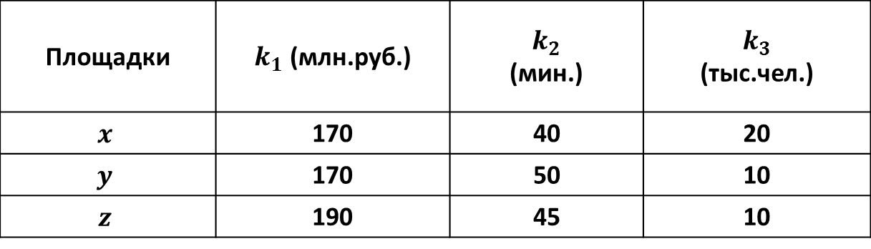
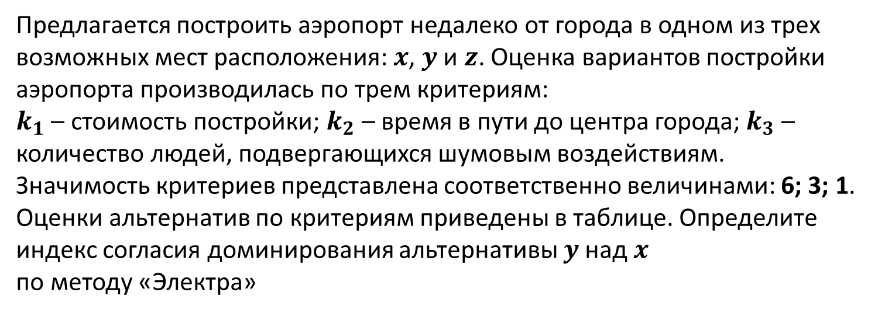
Предлагается построить аэропорт недалеко от города в одном из трех возможных мест расположения: $x$, $y$ и $z$. Оценка вариантов постройки аэропорта производилась по трем критериям:
$k_{1}$ – стоимость постройки; $k_{2}$ – время в пути до центра города; $k_{3}$ – количество людей, подвергающихся шумовым воздействиям.
Значимость критериев представлена соответственно величинами: 6; 3; 1. Оценки альтернатив по критериям приведены в таблице. Определите индекс согласия доминирования альтернативы $y$ над $x$
по методу «Электра»
Таблица исходных данных
Площадки | $k_{1}$ (млн.руб.) | $$k_{2}$$ (мин.) | $$k_{3}$$ (тыс.чел.)
$$x$$ | 170 | 40 | 20
$$y$$ | 170 | 50 | 10
$$z$$ | 190 | 45 | 10

Slide 8
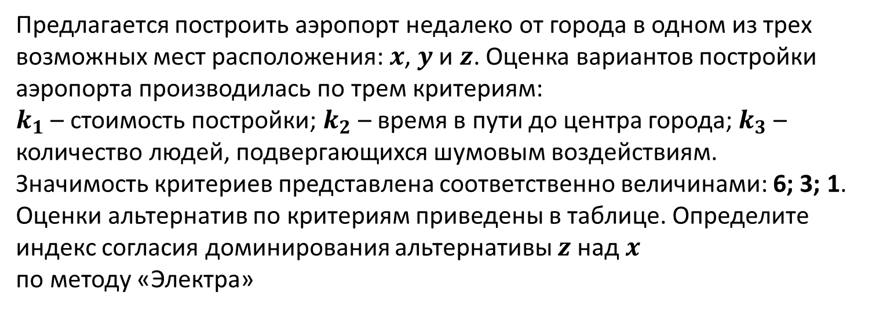
Предлагается построить аэропорт недалеко от города в одном из трех возможных мест расположения: $x$, $y$ и $z$. Оценка вариантов постройки аэропорта производилась по трем критериям:
$k_{1}$ – стоимость постройки; $k_{2}$ – время в пути до центра города; $k_{3}$ – количество людей, подвергающихся шумовым воздействиям.
Значимость критериев представлена соответственно величинами: 6; 3; 1. Оценки альтернатив по критериям приведены в таблице. Определите индекс согласия доминирования альтернативы $z$ над $x$
по методу «Электра»
Таблица исходных данных
Площадки | $k_{1}$ (млн.руб.) | $$k_{2}$$ (мин.) | $$k_{3}$$ (тыс.чел.)
$$x$$ | 170 | 40 | 20
$$y$$ | 170 | 50 | 10
$$z$$ | 190 | 45 | 10

Slide 9
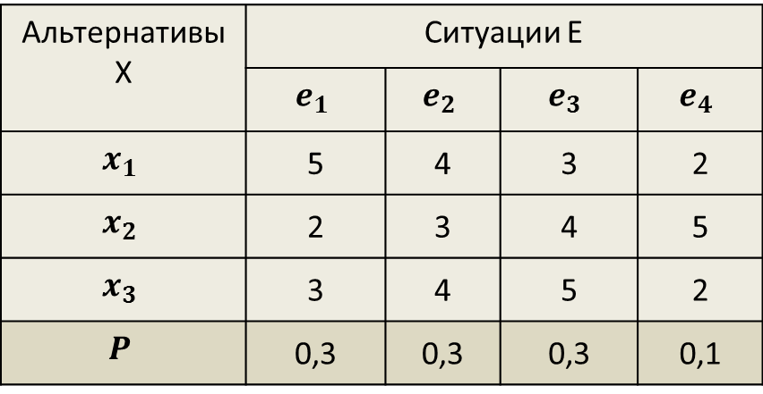
По критерию Байеса оцените альтернативу $x_{1}$
Альтернативы X | Ситуации E
 | $$e_{1}$$ | $$e_{2}$$ | $$e_{3}$$ | $$e_{4}$$
$$x_{1}$$ | 5 | 4 | 3 | 2
$$x_{2}$$ | 2 | 3 | 4 | 5
$$x_{3}$$ | 3 | 4 | 5 | 2
$$P$$ | 0,3 | 0,3 | 0,3 | 0,1

Slide 10
По критерию Байеса оцените альтернативу $x_{2}$
Альтернативы X | Ситуации E
 | $$e_{1}$$ | $$e_{2}$$ | $$e_{3}$$ | $$e_{4}$$
$$x_{1}$$ | 5 | 4 | 3 | 2
$$x_{2}$$ | 2 | 3 | 4 | 5
$$x_{3}$$ | 3 | 4 | 5 | 2
$$P$$ | 0,3 | 0,3 | 0,3 | 0,1

Slide 11
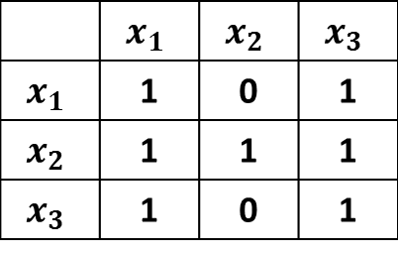
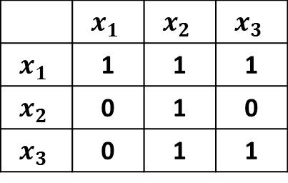
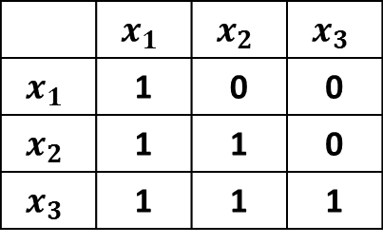


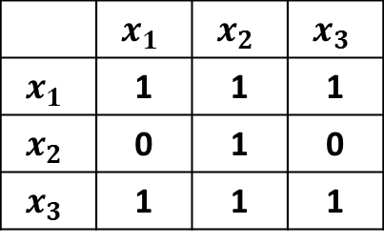



Пусть результаты предпочтений альтернатив в каждом состоянии внешней среды представлены в виде матриц парных сравнений. По критерию Байеса определите оценку для альтернативы $x_{1}$
$e_{1}$:${ p}_{1}=0,3$
$e_{2}$:${ p}_{2}=0,3$
 | $$x_{1}$$ | $$x_{2}$$ | $$x_{3}$$
$$x_{1}$$ | 1 | 1 | 1
$$x_{2}$$ | 0 | 1 | 0
$$x_{3}$$ | 0 | 1 | 1
 | $$x_{1}$$ | $$x_{2}$$ | $$x_{3}$$
$$x_{1}$$ | 1 | 1 | 1
$$x_{2}$$ | 0 | 1 | 0
$$x_{3}$$ | 1 | 1 | 1
$e_{3}$:${ p}_{3}=0,3$
$e_{4}$:${ p}_{4}=0,1$
 | $$x_{1}$$ | $$x_{2}$$ | $$x_{3}$$
$$x_{1}$$ | 1 | 0 | 0
$$x_{2}$$ | 1 | 1 | 0
$$x_{3}$$ | 1 | 1 | 1
 | $$x_{1}$$ | $$x_{2}$$ | $$x_{3}$$
$$x_{1}$$ | 1 | 0 | 1
$$x_{2}$$ | 1 | 1 | 1
$$x_{3}$$ | 1 | 0 | 1

Slide 12

Пусть результаты предпочтений альтернатив в каждом состоянии внешней среды представлены в виде матриц парных сравнений. По критерию Байеса определите оценку для альтернативы $x_{2}$
$e_{1}$:${ p}_{1}=0,3$
$e_{2}$:${ p}_{2}=0,3$
 | $$x_{1}$$ | $$x_{2}$$ | $$x_{3}$$
$$x_{1}$$ | 1 | 1 | 1
$$x_{2}$$ | 0 | 1 | 0
$$x_{3}$$ | 0 | 1 | 1
 | $$x_{1}$$ | $$x_{2}$$ | $$x_{3}$$
$$x_{1}$$ | 1 | 1 | 1
$$x_{2}$$ | 0 | 1 | 0
$$x_{3}$$ | 1 | 1 | 1
$e_{3}$:${ p}_{3}=0,3$
$e_{4}$:${ p}_{4}=0,1$
 | $$x_{1}$$ | $$x_{2}$$ | $$x_{3}$$
$$x_{1}$$ | 1 | 0 | 0
$$x_{2}$$ | 1 | 1 | 0
$$x_{3}$$ | 1 | 1 | 1
 | $$x_{1}$$ | $$x_{2}$$ | $$x_{3}$$
$$x_{1}$$ | 1 | 0 | 1
$$x_{2}$$ | 1 | 1 | 1
$$x_{3}$$ | 1 | 0 | 1

Slide 13



Задана матрица Y исходов в терминах затрат .По критерию максимума уверенности в получении заданного результата оцените альтернативу $x_{2}$ при пороге 𝛼≤4
$$P\left(y_{2j}≤4│x_{2}\right)=$$
Альтернативы X | Ситуации E
 | $$e_{1}$$ | $$e_{2}$$ | $$e_{3}$$ | $$e_{4}$$
$$x_{1}$$ | 5 | 4 | 3 | 2
$$x_{2}$$ | 2 | 3 | 4 | 5
$$x_{3}$$ | 3 | 4 | 5 | 2
$$P$$ | 0,3 | 0,3 | 0,3 | 0,1

Slide 14


Задана матрица Y исходов в терминах затрат .По критерию максимума уверенности в получении заданного результата оцените альтернативу $x_{2}$ при пороге 𝛼<4
$$P\left(y_{2j}<4│x_{2}\right)=$$
Альтернативы X | Ситуации E
 | $$e_{1}$$ | $$e_{2}$$ | $$e_{3}$$ | $$e_{4}$$
$$x_{1}$$ | 5 | 4 | 3 | 2
$$x_{2}$$ | 2 | 3 | 4 | 5
$$x_{3}$$ | 3 | 4 | 5 | 2
$$P$$ | 0,3 | 0,3 | 0,3 | 0,1

Slide 15
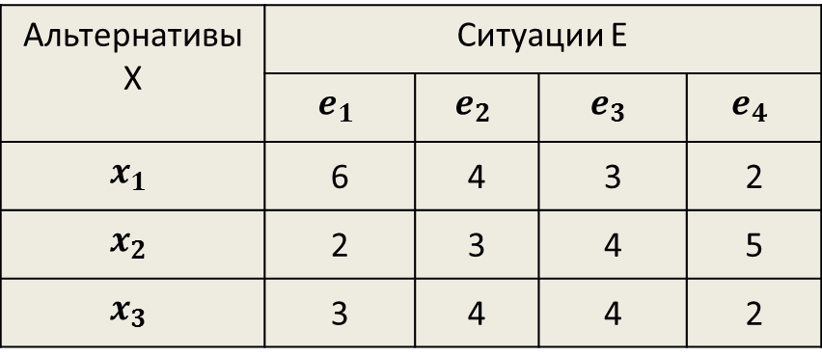
Задана матрица Y исходов в терминах затрат .По критерию Вальда определите лучшую альтернативу
Альтернативы X | Ситуации E
 | $$e_{1}$$ | $$e_{2}$$ | $$e_{3}$$ | $$e_{4}$$
$$x_{1}$$ | 6 | 4 | 3 | 2
$$x_{2}$$ | 2 | 3 | 4 | 5
$$x_{3}$$ | 3 | 4 | 4 | 2

Slide 16

Задана матрица Y исходов в терминах полезности .По критерию Вальда определите лучшую альтернативу
Альтернативы X | Ситуации E
 | $$e_{1}$$ | $$e_{2}$$ | $$e_{3}$$ | $$e_{4}$$
$$x_{1}$$ | 6 | 4 | 3 | 2
$$x_{2}$$ | 3 | 3 | 4 | 5
$$x_{3}$$ | 3 | 4 | 4 | 2

Slide 17
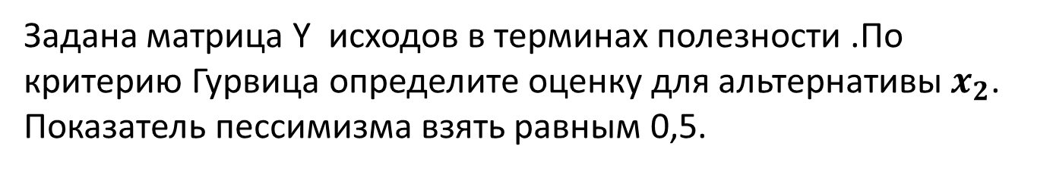
Задана матрица Y исходов в терминах полезности .По критерию Гурвица определите оценку для альтернативы $x_{2}$.
Показатель пессимизма взять равным 0,5.
Альтернативы X | Ситуации E
 | $$e_{1}$$ | $$e_{2}$$ | $$e_{3}$$ | $$e_{4}$$
$$x_{1}$$ | 6 | 4 | 3 | 2
$$x_{2}$$ | 3 | 3 | 4 | 5
$$x_{3}$$ | 3 | 4 | 4 | 2

Slide 18
Из трёх претендентов на выборную должность по двум критериям необходимо выбрать достойного кандидата (молодого и опытного). Оценка претендентов через функцию принадлежности приведена в таблице. Кому дать предпочтение?
Фамилия | Молодой человек | Опыт работы
Иванов | 0,6 | 0,6
Петров | 0,7 | 0,5
Сидоров | 0,5 | 0,7

Slide 19
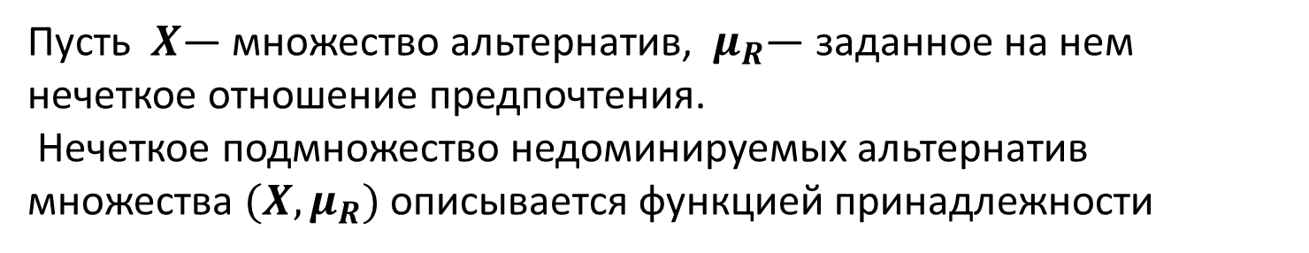

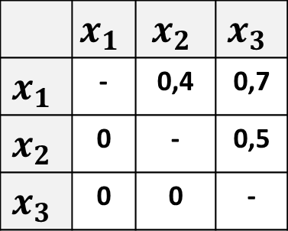
Пусть $X$— множество альтернатив, $μ_{R}$— заданное на нем нечеткое отношение предпочтения.
Нечеткое подмножество недоминируемых альтернатив множества $(X,μ_{R})$ описывается функцией принадлежности
$$μ_{Q}^{нд}\left(x\right)=1−\underset{y∊X}{SUP}{[}μ_{R}\left(y,x\right)−μ_{R}(x,y)] , x∊X$$
$SUP−$наибольшее положительное число (на сколько другие по максимому доминируют $x$)
Пусть:
 | $$x_{1}$$ | $$x_{2}$$ | $$x_{3}$$
$$x_{1}$$ | - | 0,4 | 0,7
$$x_{2}$$ | 0 | - | 0,5
$$x_{3}$$ | 0 | 0 | -
$$μ_{R}(x_{i},x_{j})=$$
${ Определите функцию принадлежности недоминирования для x_{1}: μ}_{Q}^{нд}$($x_{1}$)

Slide 20
Пусть $X$— множество альтернатив, $μ_{R}$— заданное на нем нечеткое отношение предпочтения.
Нечеткое подмножество недоминируемых альтернатив множества $(X,μ_{R})$ описывается функцией принадлежности
$$μ_{Q}^{нд}\left(x\right)=1−\underset{y∊X}{SUP}{[}μ_{R}\left(y,x\right)−μ_{R}(x,y)] , x∊X$$
$SUP−$наибольшее положительное число (на сколько другие по максимому доминируют $x$)
Пусть:
 | $$x_{1}$$ | $$x_{2}$$ | $$x_{3}$$
$$x_{1}$$ | - | 0,4 | 0,7
$$x_{2}$$ | 0 | - | 0,5
$$x_{3}$$ | 0 | 0 | -
$$μ_{R}(x_{i},x_{j})=$$
${ Определите функцию принадлежности недоминирования для x_{3}: μ}_{Q}^{нд}$($x_{3}$)

